Slide 1
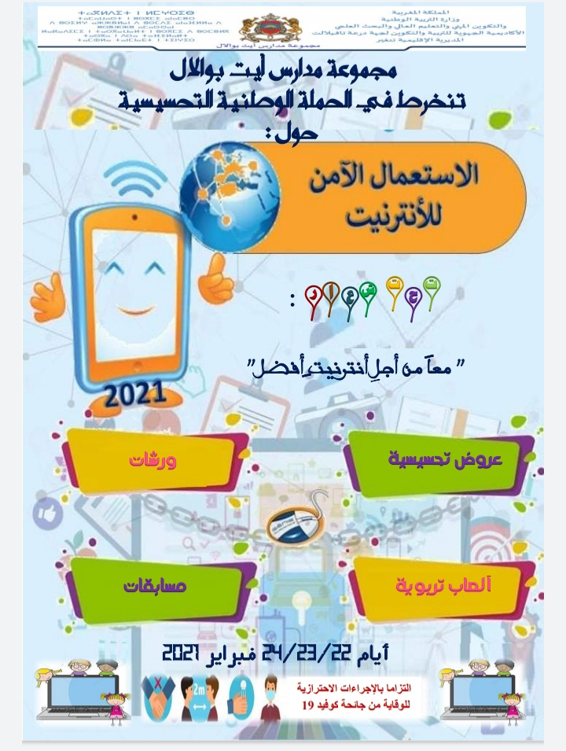

Slide 2

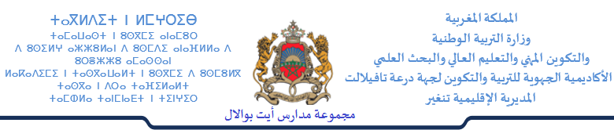



بمناسبة الحملة الوطنية التحسيسية للاستعمال الآمن للإنترنيت تنظم مجموعة مدارس أيت بوالال المركزية عرضا تحسيسيا تحت شعار :
" معاً من أجل ِأنترنيتٍ أفضل"
إعداد و تقديم الأستاذ : أحمد زرير
22/02/2021
م/م أيت بوالال المركزية
التزاما بالإجراءات الاحترازية للوقاية من جائحة كوفيد 19

Slide 3
ذ: أحمد زرير
محاور العرض :
تقديم
تعريف الانترنيت
مجالات استعمال الانترنيت
لماذا الانترنيت في التعلم ؟
سلبيات الانترنيت
أخطار و أضرار الانترنيت
قواعد الاستعمال الآمن للأنترنيت
خاتمة .
22/02/2021
الحملة الوطنية التحسيسية للاستعمال الامن للأنترنيت 2021
م/م أيت بوالال المركزية

Slide 4
تقديم :
ذ: أحمد زرير
الإنترنت بحر لا يمكن حصره ،له من السلبيات بقدر ما له من الايجابيات ، ويشكل عالم التكنولوجيا الرقمية اليوم مصدرا حيويا للمعلومات لدى ابنائنا المتعلمين ، مما يجعل التثقيف و رفع الوعي ادوات رئيسة لتحقيق الامان الالكتروني، وتأصيل المواطنة الرقمية .
إن شبكة الانترنت فضاء واسع و ذات اتساع شبكي كبير، و هذا الأمر صاحبه ظهور عدة جوانب سلبية و تهديدات و مخاطر اجتماعية و أمنية و اقتصادية. مما اوجب علينا اتخاذ كافة التدابير الوقائية لحماية أنفسنا أولا من مخاطر الدخول إلى هذا العالم الافتراضي، فعند إتباع التعليمات و الإرشادات المتعلقة بحماية المعلومات و سلامتها فإنها سوف تسهم بلا شك بالحد من المخاطر المصاحبة لاستخدام الانترنت.
22/02/2021
م/م أيت بوالال المركزية
الحملة الوطنية التحسيسية للاستعمال الامن للأنترنيت 2021

Slide 5

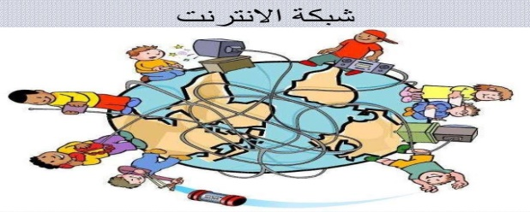
تعريف الانترنيت :
ذ: أحمد زرير
الإنترنت هو نظام اتصال عالميّ لنقل البيانات عبر أنواع مختلفة من الوسائط، ويُمكن وصفه بأنه شبكة عالميّة تربط شبكات مختلفة سواء كانت شبكات خاصّة، أو عامّة، أو تجاريّة، أو أكاديميّة، أو حكوميّة بواسطة تقنيّات لاسلكية أو ألياف ضوئية، هي نظام أحدَثَ ثورة في الاتصالات وأساليب التجارة باستخدام الربط البيني بين شبكات الحاسوب المختلفة في جميع أنحاء العالم، حيث بدأت الشبكة بالتطور في أواخر الستينات.
وبحلول القرن الحادي والعشرين تمكَّن حوالي 360 مليون شخص من الوصول إلى الإنترنت، بالإضافة إلى ذلك تحتوي الشبكة على مليارات صفحات الويب التي تمَّ إنشاؤها بواسطة أشخاص وشركات من جميع أنحاء العالم، وهي مكان لا حدود له للمعلومات والترفيه والخدمات.
22/02/2021
م/م أيت بوالال المركزية
الحملة الوطنية التحسيسية للاستعمال الامن للأنترنيت 2021

Slide 6

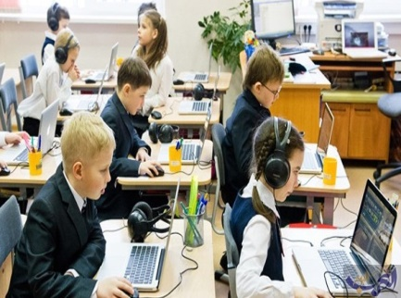

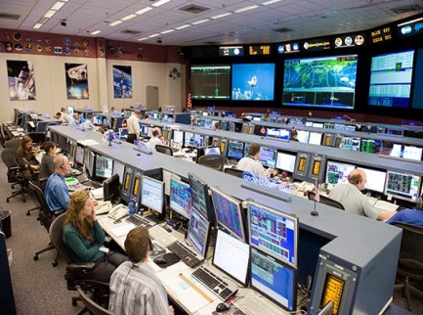
ذ: أحمد زرير
مجالات استعمال الانترنيت:
الصناعة : يستخدم الانترنيت في مجال الصناعة على نطاق واسع؛ ليشمل صناعة الآلات والتمديدات الكهربائية وصناعة السيارات والتبريد والإلكترونيات.
التعليم : لقد أصبح الانترنت ضروريا في عملية التعلم والتعليم، ولا يخفى على أحد ما له من تأثير واضح في تحسين العملية التعليمية، وخصوصا بعد شيوع استخدام الإنترنت كمصدر رئيسي للمعلومات للطالب والمعلم، لذلك فقد انتشر استخدام الحاسوب في المدارس والجامعات انتشارا واسعا.
الاتصالات: إن تقنية الاتصالات من أكثر المجالات تأثراً باستخدام الحاسوب، بل إن معظم التطور يصب في هذا المجال مما جعل عملية الاتصال سهلة وميسرة.
الترفيه : يستخدم في مجال الترفيه فهناك الكثير من البرامج والألعاب التي تستخدم لهذا الغرض.
22/02/2021
م/م أيت بوالال المركزية
الحملة الوطنية التحسيسية للاستعمال الامن للأنترنيت 2021

Slide 7



ذ: أحمد زرير
مجالات استعمال الانترنيت:
الطب: يستخدم في مجال الطب بشكل كبير للتحكم في بعض الأجهزة التي تستخدم في علاج كثير من الأمراض مثل: مرض القلب، والأعصاب، والدماغ، وغيرها من مجالات الطب، كما يستخدم لمساعدة الطبيب في تشخيص المرض وعمل التحاليل اللازمة؛ هذا بالإضافة إلى استخدامه في ملفات المرضى ومواعيد مراجعتهم.
الاعمال الادارية : يستخدم في الأعمال الإدارية للمساعدة على تنظيم العمل، مما يسهل في تنفيذ الإجراءات الإدارية.
البنوك : يستخدم في البنوك بشكل كبير، وخصوصا في مجال إصدار الشيكات وإدخال الأرصدة، والتحويلات الداخلية والخارجية، وكذلك السحب من الأرصدة، والصراف الآلي هو نموذج لاستخدام الحاسوب في البنوك.
22/02/2021
م/م أيت بوالال المركزية
الحملة الوطنية التحسيسية للاستعمال الامن للأنترنيت 2021

Slide 8
ذ: أحمد زرير
لماذا الأنترنيت في التعلم ؟
الاستفادة
من مواقع البحث المشهورة
انشاء مواقع لمختلف المواد التعليمية
الحصول على المعلومات من مختلف انحاء العالم بسرعة.
التعلم الذاتي و الجماعي بين التلاميذ
سادسا
خامسا
الأنترنيت مكتبة تشفي غليل التلميذ الى المعلومات
نقل الملفات و تنمية الابداع
و الترفيه و الاسترخاء
22/02/2021
م/م أيت بوالال المركزية
الحملة الوطنية التحسيسية للاستعمال الامن للأنترنيت 2021

Slide 9
ذ: أحمد زرير
سلبيات الأنترنيت:
ضعف مهارات التواصل
الادمان و تبذير الوقت
الشعور بالوحدة
الاخبار الكاذبة
سادسا
خامسا
الاحتيال و المحتوى الغير اللائق
انتحال الهوية و القرصنة و الفيروسات
22/02/2021
م/م أيت بوالال المركزية
الحملة الوطنية التحسيسية للاستعمال الامن للأنترنيت 2021

Slide 10
ذ: أحمد زرير
أخطار و أضرار الأنترنيت:
تصفح مواقع غير مناسبة
( ارهابية/ اباحية ...)
الميل الى العزلة و تفكك الاسرة
تضييع الوقت و التعرف على أصدقاء السوء
تعطيل نظام التشغيل بسبب الفيروسات
نشر الافكار السلبية و تعلم ثقافات غير مناسبة
أضرار صحية:
التعب/ الكسل/اصابة العيون/ الم الظهر و الرقبة
نشر الصور المزيفة و الاخبار الكاذبة
التجسس على الاشخاص
22/02/2021
م/م أيت بوالال المركزية
الحملة الوطنية التحسيسية للاستعمال الامن للأنترنيت 2021

Slide 11
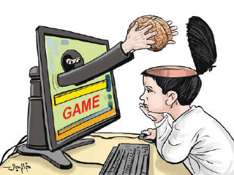
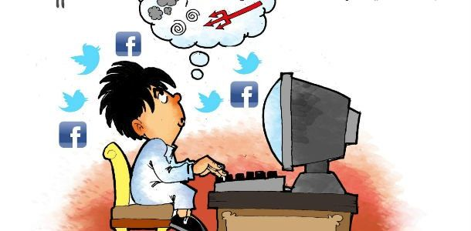
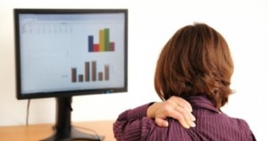
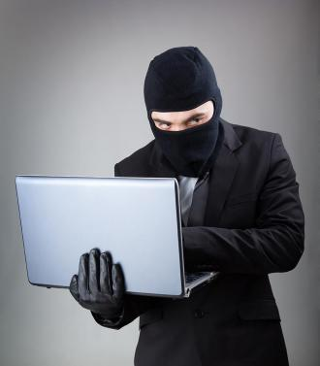
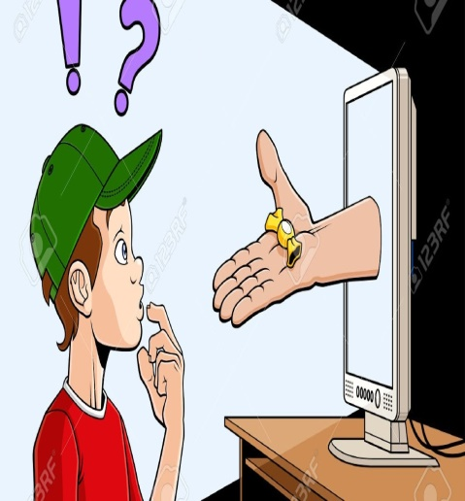
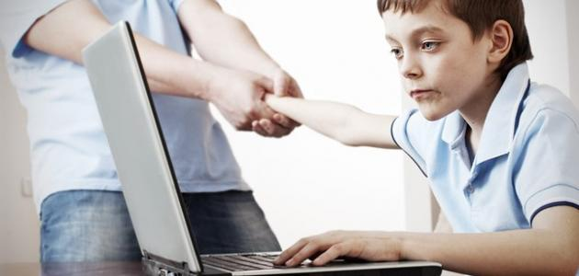
ذ: أحمد زرير
الأضرار و المخاطر في صور :
22/02/2021
م/م أيت بوالال المركزية
الحملة الوطنية التحسيسية للاستعمال الامن للأنترنيت 2021

Slide 12


ذ: أحمد زرير
قواعد الاستعمال الآمن للأنترنيت:
2/ عدم فتح رسائل أو تحميل ملفات أرسلت من أشخاص غرباء.
1/ لا تشارك كلمة مرورك مع أحد .
22/02/2021
م/م أيت بوالال المركزية
الحملة الوطنية التحسيسية للاستعمال الامن للأنترنيت 2021

Slide 13


ذ: أحمد زرير
قواعد الاستعمال الآمن للأنترنيت:
4/ لا تقبل صداقات من غرباء قبل التأكد من هوايتهم .
3/ استخدم كلمات مرور مختلفة لحساباتك المختلفة .
13/02/2021
م/م أيت بوالال المركزية
الحملة الوطنية التحسيسية للاستعمال الامن للأنترنيت 2021

Slide 14

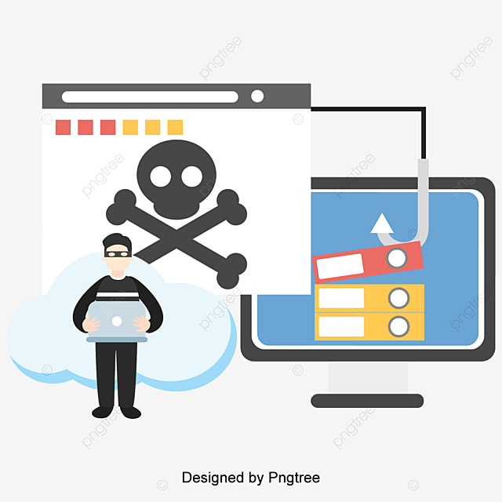
ذ: أحمد زرير
قواعد الاستعمال الآمن للأنترنيت:
6/ اختيار كلمة سر قوية تحتوي على ارقام 78/ حروف كبيرة AC/ رموز @.
5/ عدم التصريح او الكشف بأي معلومة شخصية.
22/02/2021
م/م أيت بوالال المركزية
الحملة الوطنية التحسيسية للاستعمال الامن للأنترنيت 2021

Slide 15
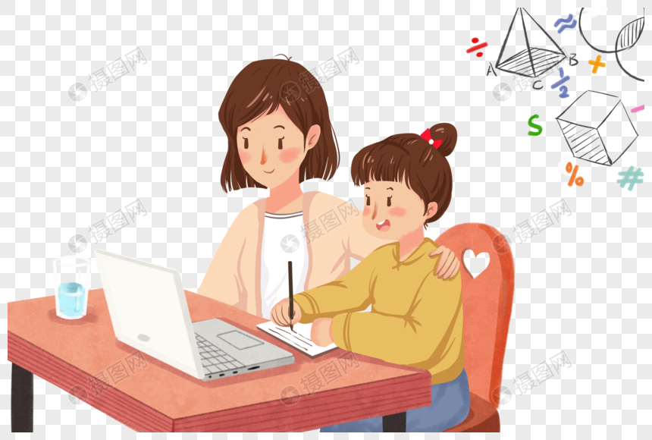
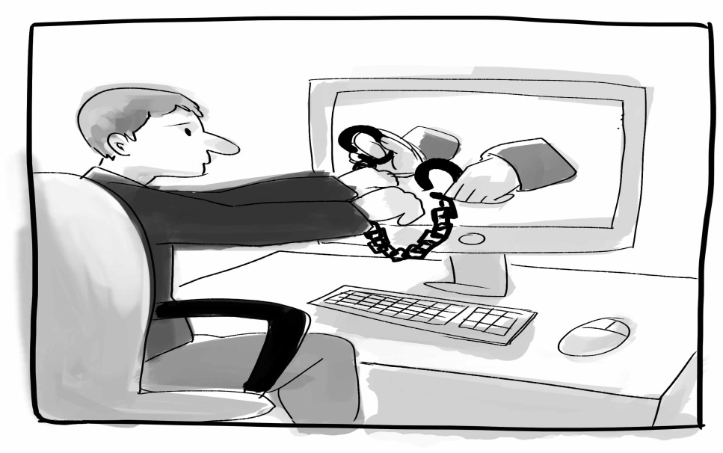
ذ: أحمد زرير
قواعد الاستعمال الآمن للأنترنيت:
8/ استشر والديك قبل تنزيل تطبيق أو لعبة على جهازك.
7/ لا تثق بالغرباء على الأنترنيت.
22/02/2021
م/م أيت بوالال المركزية
الحملة الوطنية التحسيسية للاستعمال الامن للأنترنيت 2021

Slide 16

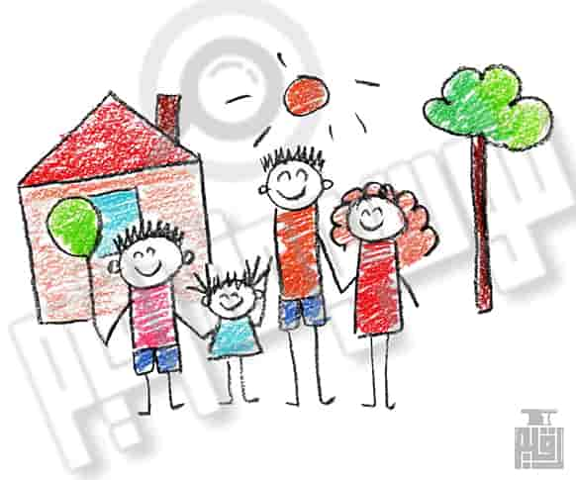
ذ: أحمد زرير
قواعد الاستعمال الآمن للأنترنيت:
10/ نظم أوقات استخدام شبكة الانترنيت .
9/ لا تجعل من التواصل عبر الانترنيت بديلا عن التواصل مع افراد العائلة.
22/02/2021
م/م أيت بوالال المركزية
الحملة الوطنية التحسيسية للاستعمال الامن للأنترنيت 2021

Slide 17
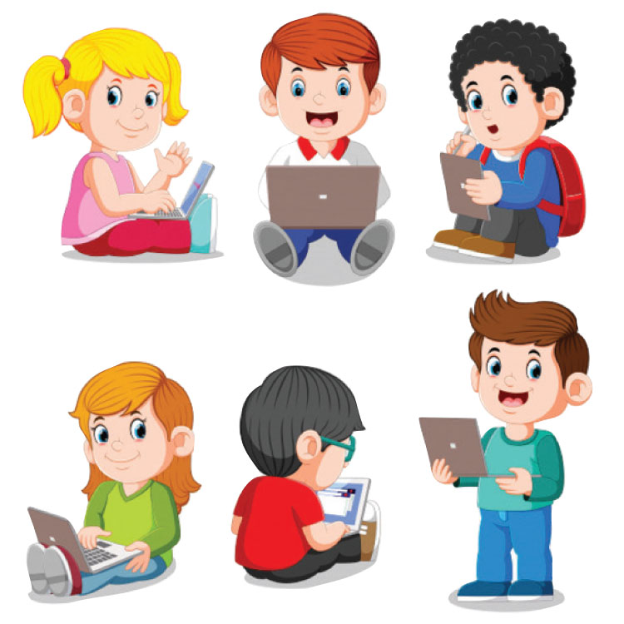
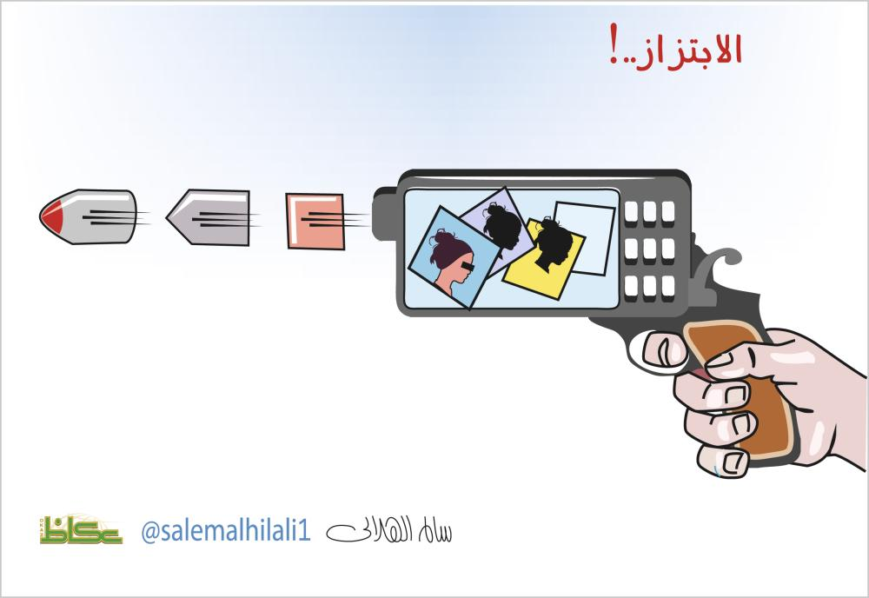
ذ: أحمد زرير
قواعد الاستعمال الآمن للأنترنيت:
12/ شغل المواقع الإلكترونية المناسبة لسنك.
11/ لا ترسل صورك الشخصية لأحد.
22/02/2021
م/م أيت بوالال المركزية
الحملة الوطنية التحسيسية للاستعمال الامن للأنترنيت 2021

Slide 18

ذ: أحمد زرير
أتذكر :
ماهي المناسبة التي أقيم بها هذا العرض ؟
ما هو تعريف الانترنيت ؟
اتذكر مجالات استخدام الانترنيت.
هل تتذكر يا صديقي أهمية الانترنيت في التعلم؟
إنك نسيت سلبيات الأنترنيت سأذكر ببعضها.
علينا جميعا تجنب أخطار الانترنيت .
كل واحد منا يذكر صديقه بقاعدة آمنة لاستخدام الانترنيت.
22/02/2021
م/م أيت بوالال المركزية
الحملة الوطنية التحسيسية للاستعمال الامن للأنترنيت 2021

Slide 19

ذ: أحمد زرير
النهاية :
شكرا جزيلا على حسن الاصغاء و على المشاركة الممتازة .
22/02/2021
م/م أيت بوالال المركزية
الحملة الوطنية التحسيسية للاستعمال الامن للأنترنيت 2021

